Slide 1
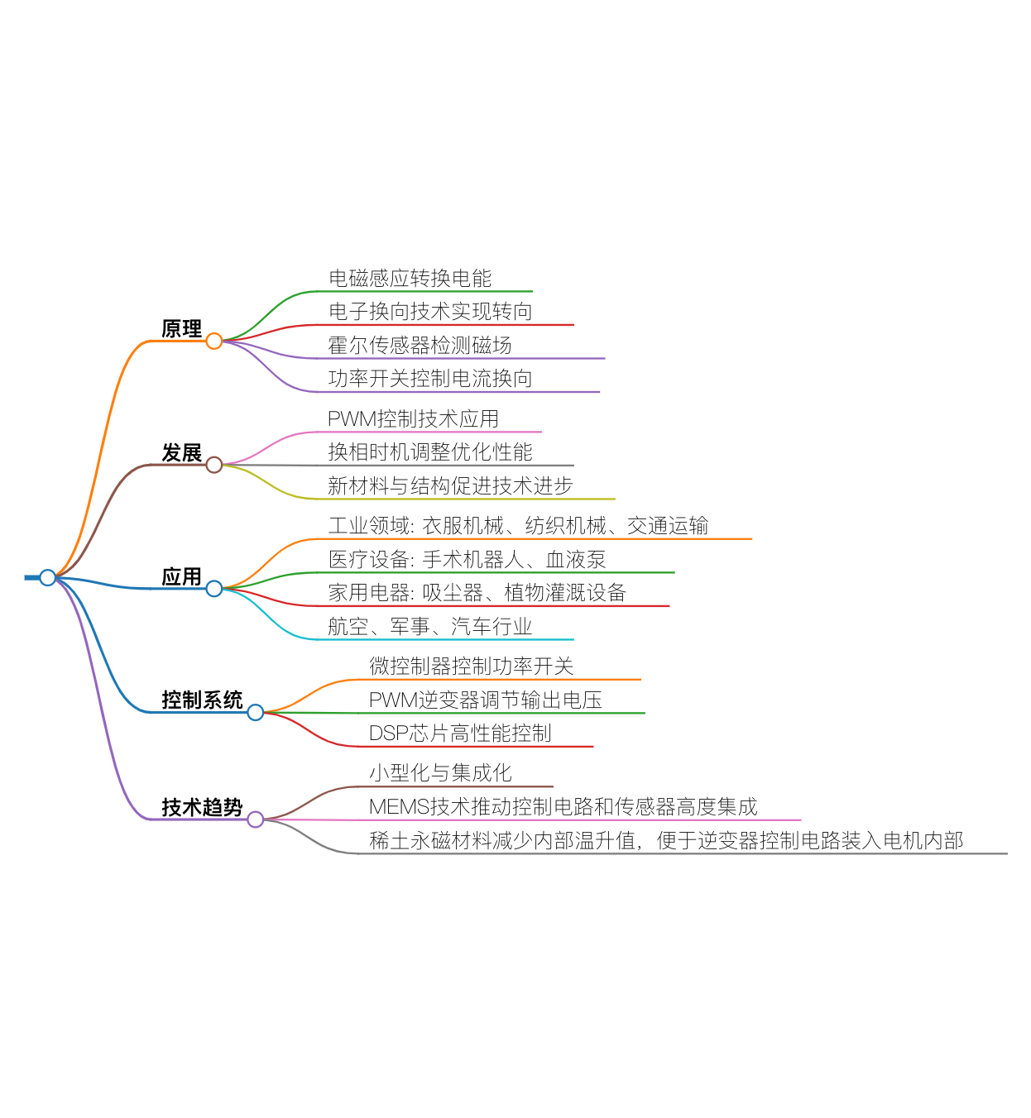

Slide 2
永磁体转子
结构
多相绕组定子
霍尔传感器
光电编码器
传感器检测
磁敏传感器
转子位置检测
反电势法
无刷直流电机
续流二极管法
无传感器检测
原理
状态观测器

